Slide 1
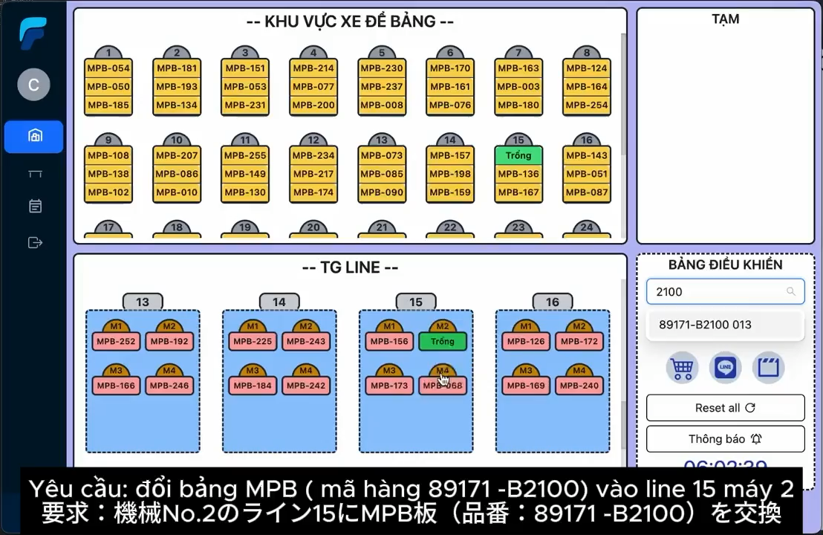
6. NỘI DUNG CẢI THIỆN
BEFORE
AFTER
◆ Hiệu quả:
→ tốn 0.6 MH/tháng

